Slide 1
Välkommen!

Slide 2
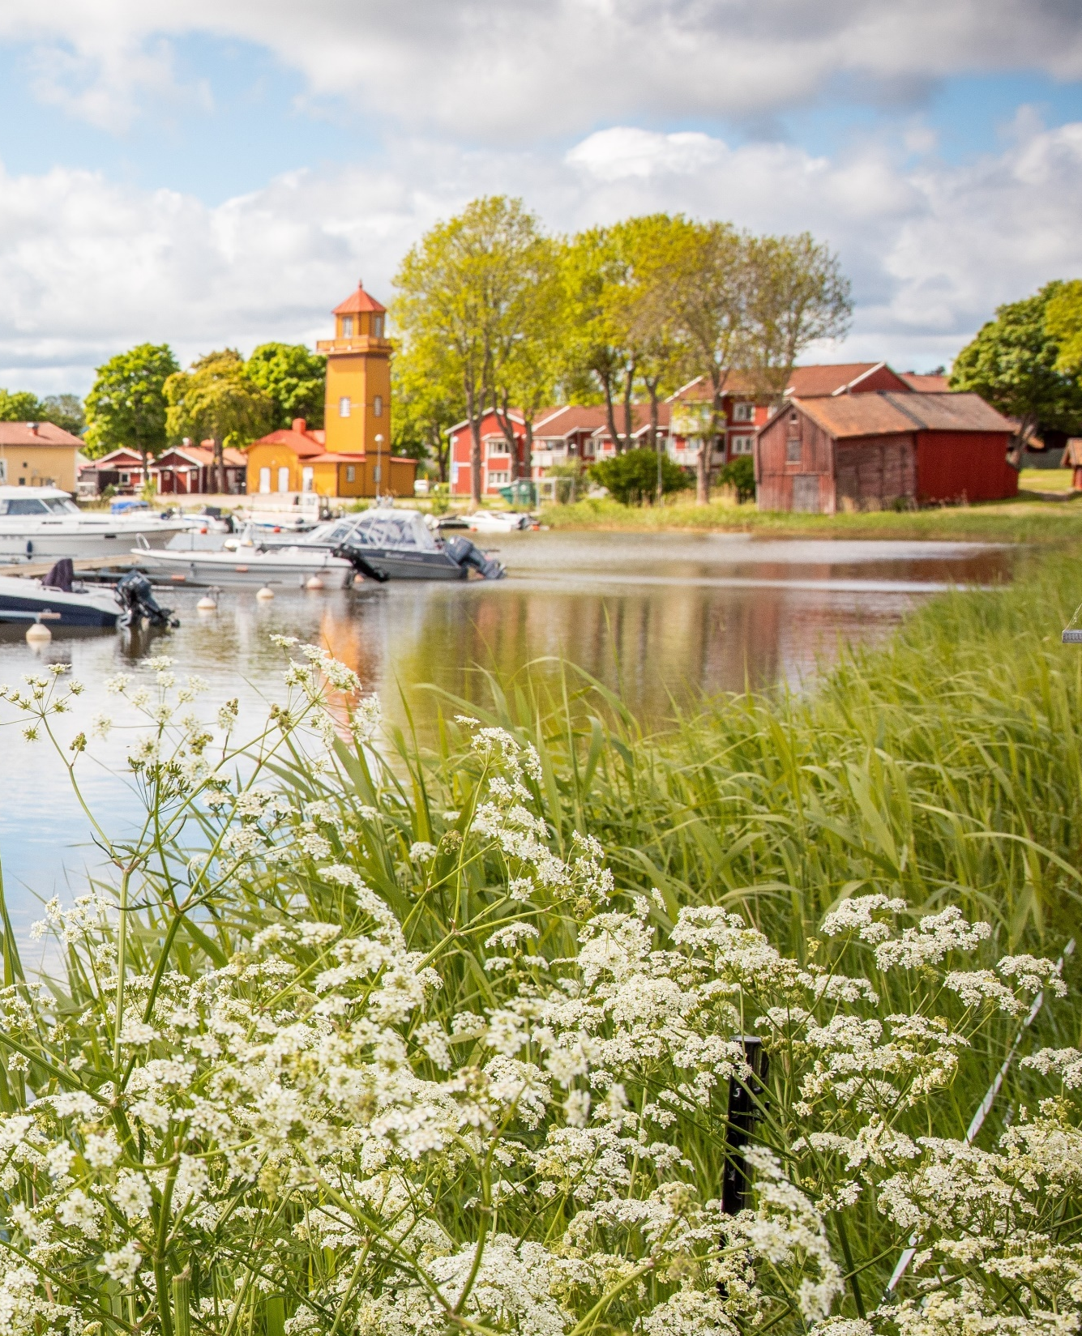
Östhammar är den lilla kommunen med den stora bredden.
Här hittar du en expansiv industri och många blomstrande företag, vackra bostadsområden, storslagen natur, ett spännande kulturliv och ett brett utbud av aktiviteter och besöksmål.
Samtidigt som vi har närheten till större orter på pendlingsavstånd, som Uppsala, Gävle och Stockholm.

Slide 3

Kort om Östhammar
22 172
invånare
år 2023
46,1 år
Medelålder år 2023
384 300
Medelinkomst kr/år
2022
85%
Röstade i
riksdagsvalet
år 2022
Källa: SCB

Slide 4

Tillväxtbranscher
Östhammar har ett starkt och växande näringsliv med många företag, stora och små.
De fem största arbetsgivarna är:
Forsmarks kraftgrupp AB
Sandvik Coromant AB
ISS Facility Services AB
Jaco Development AB
Österby Gjuteri AB

Slide 5
Arbete och företagare, år 2024
Sysselsättningsgrad 20-64 år
Östhammar: 87,1 %
Riket: 81,6 %
Arbetslöshet, 18-65 år
Östhammar: 3,2 %
Riket: 5,7 %
Arbetstagare
Inpendling: 24 %
Utpendling: 531 %
Nystartade företag, antal/100 inv. 16-64 år
Östhammar: 7,0 %
Riket: 10,3 %
Nystartade arbetsställen, antal/1000 inv. 16-64 år
Östhammar: 12,6 %
Riket: 15,7 %
Gymnasieelever med eftergymnasial behörighet
Östhammar: 24 %
Riket: 531 %
Källa: Kolada.se

Slide 6
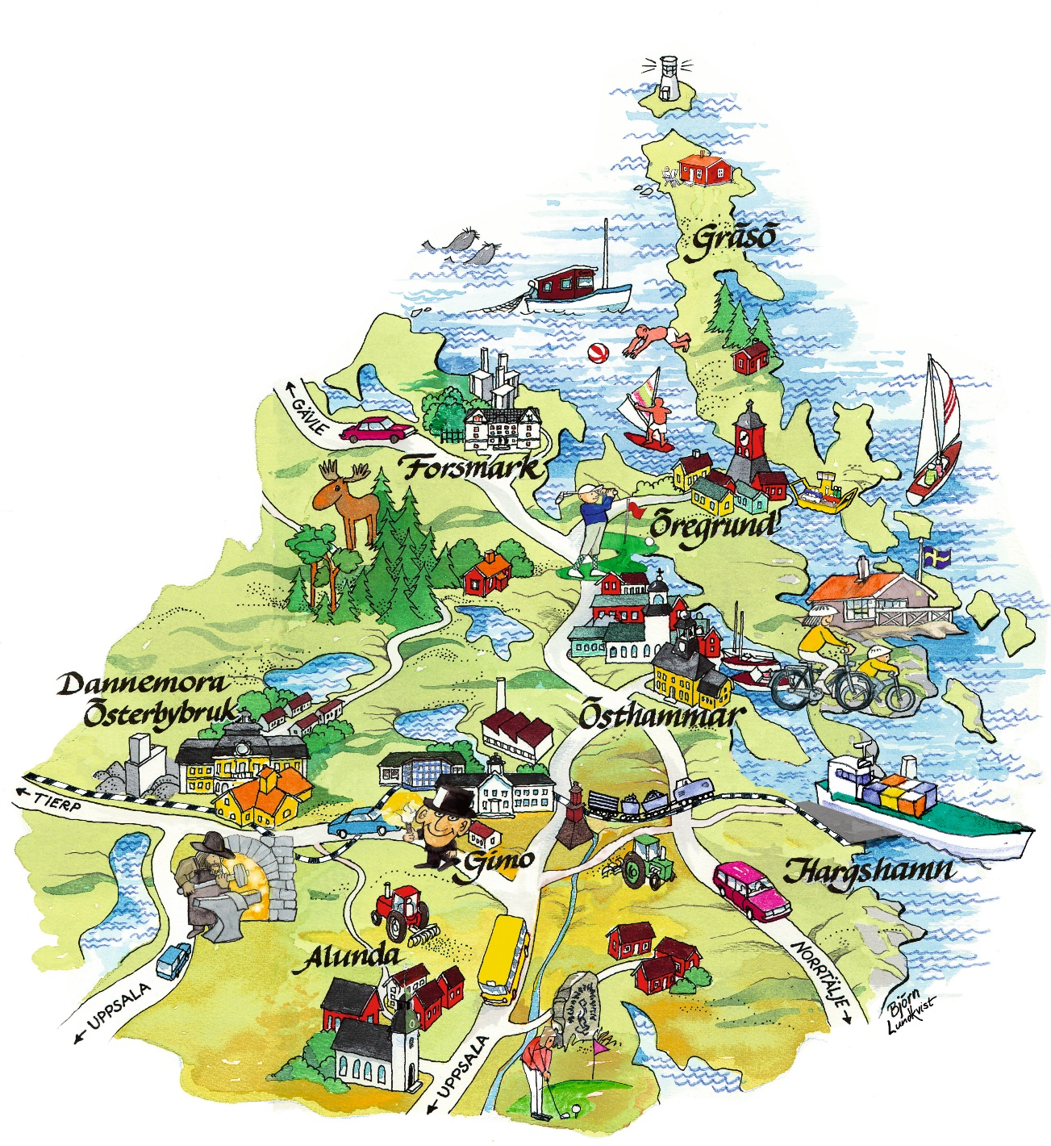
Tätorter
Det finns fem tätorter i Östhammars kommun. Alla har sina egna karaktäristiska drag och unika historia.
Alunda – öppna landskap och trevliga villaområden
Gimo – utbildningscentrum och idrottsort
Österbybruk – brukssamhälle med välbevarad kulturmiljö
Östhammar – småstadsidyll med många kulturella evenemang
Öregrund – för dig som vill bo nära hav och klippor

Slide 7
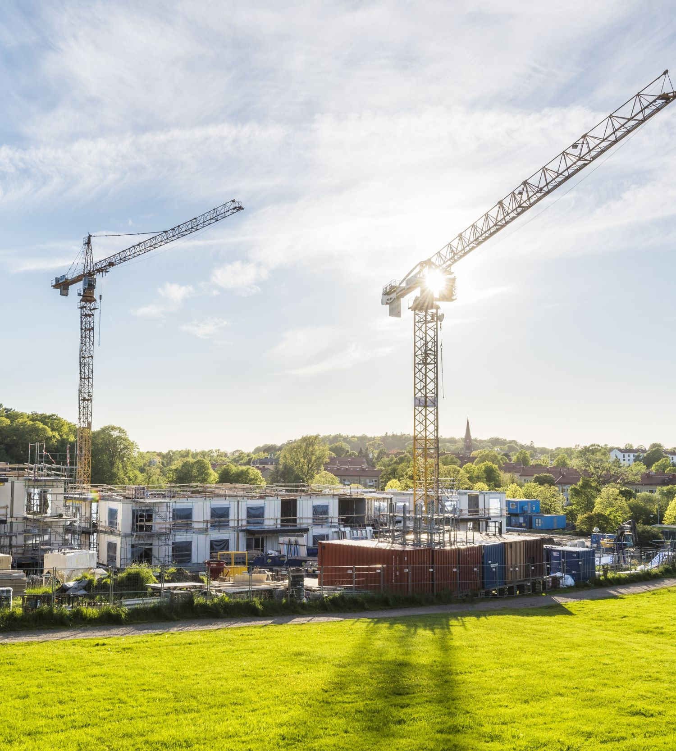
Utveckling

Slide 8

Trygg och säker kommun
Skolan
Trygghetsteam
Skolsocialt team
Stödenhet
Studios
Allmänt
Trygghetsvandringar
Medborgardialoger
Säkerhet
Beredskapsplanering
Samverkan
Brottsförebyggande arbete
87,4 % av invånarna uppger att de känner sig trygga i sitt bostadsområde när det är mörkt ute.
Källa: SCB 2024

Slide 9
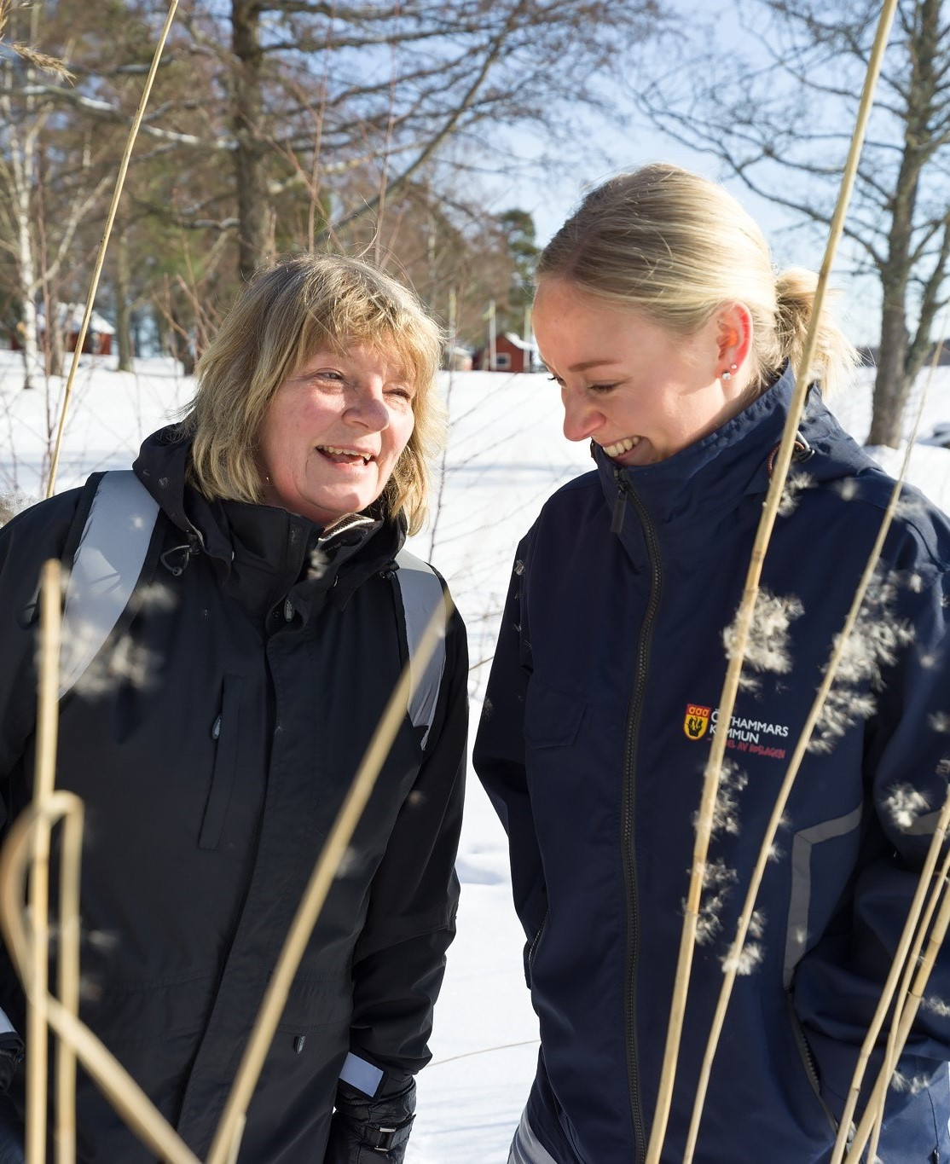
1700 medarbetare…
…går varje dag till sin arbetsplats på Östhammars kommun.
Vi levererar välfärd och utveckling så att vårt lokala samhälle kan fortsätta vara tryggt och attraktivt – varje dag!
Vi gör det tillsammans, med engagemang, ansvar och öppenhet.
Det är vi stolta över!

Slide 10
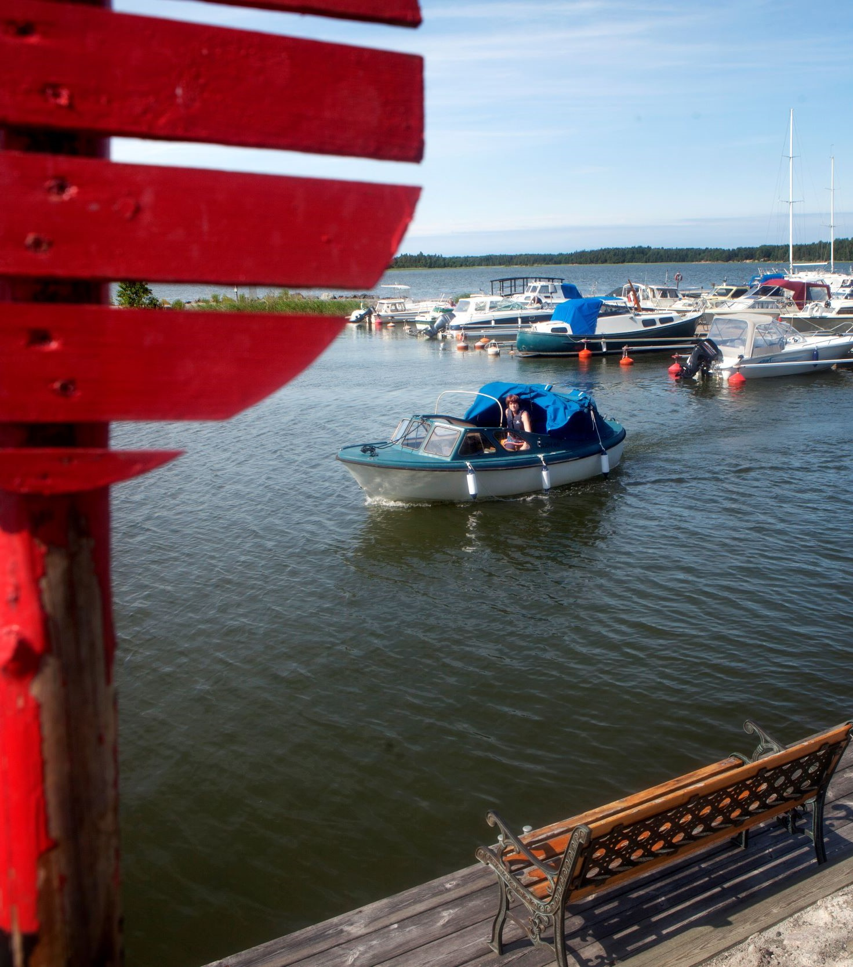

Slide 11


Slide 14
Östhammars kommun – Prioriterade områden
Skriv din text här
Skriv din text här
Skriv din text här
Skriv din text här

Slide 15
Östhammars kommun – Prioriterade områden
Under år 2025 kommer vi att:
Utöka …
Starta upp…
Öva…

Slide 16
Östhammars kommun – Prioriterade områden
Under år 2025 kommer vi att:
Utöka …
Starta upp…
Öva…

Slide 17
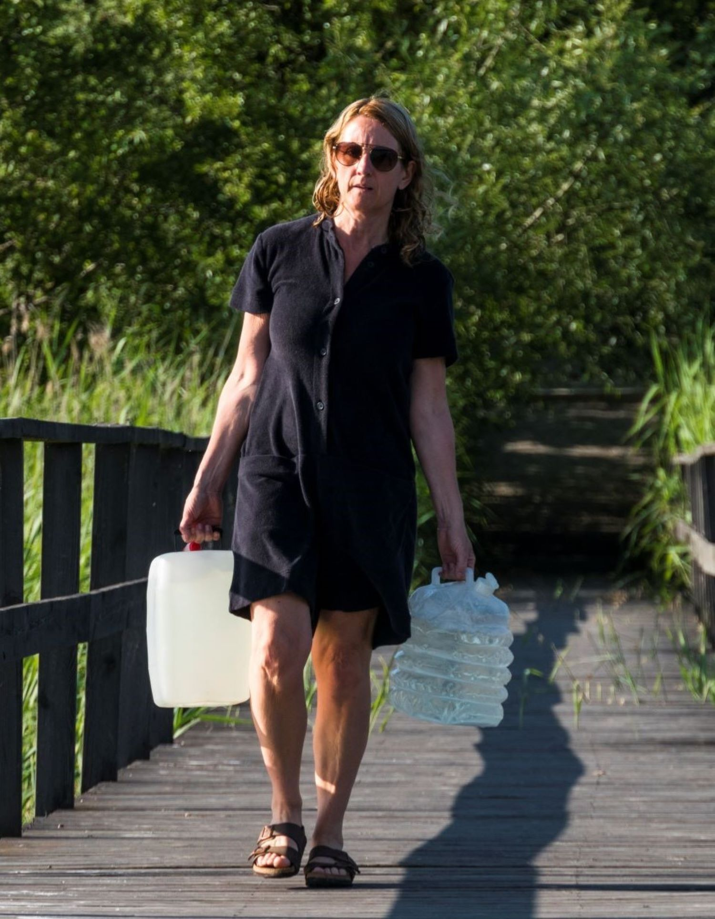

Slide 18


Slide 19
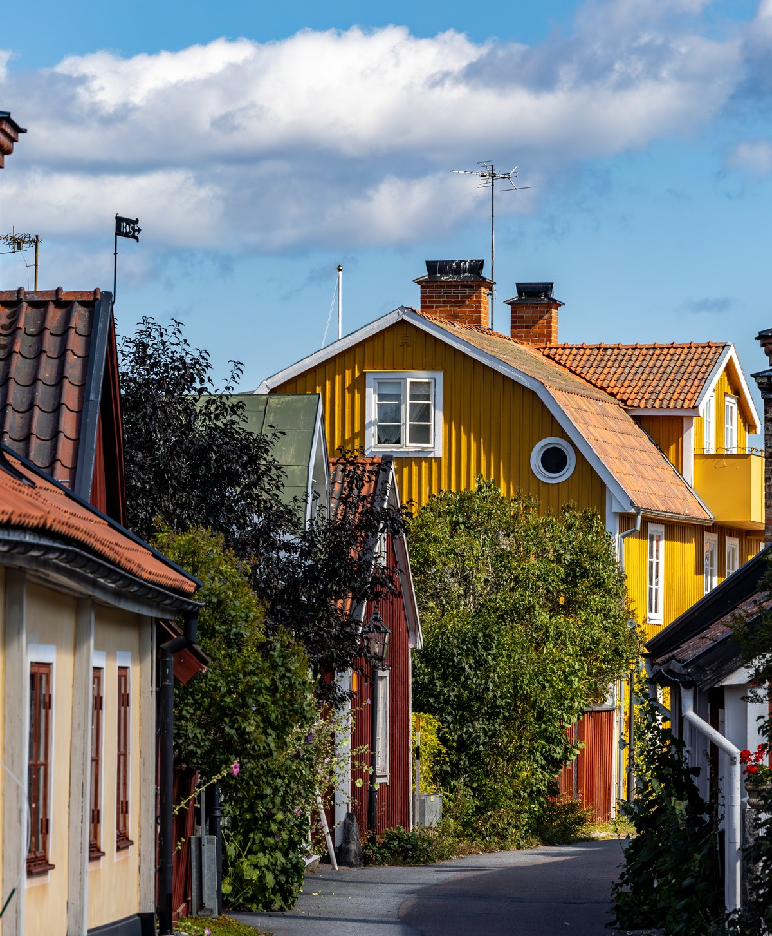

Slide 20
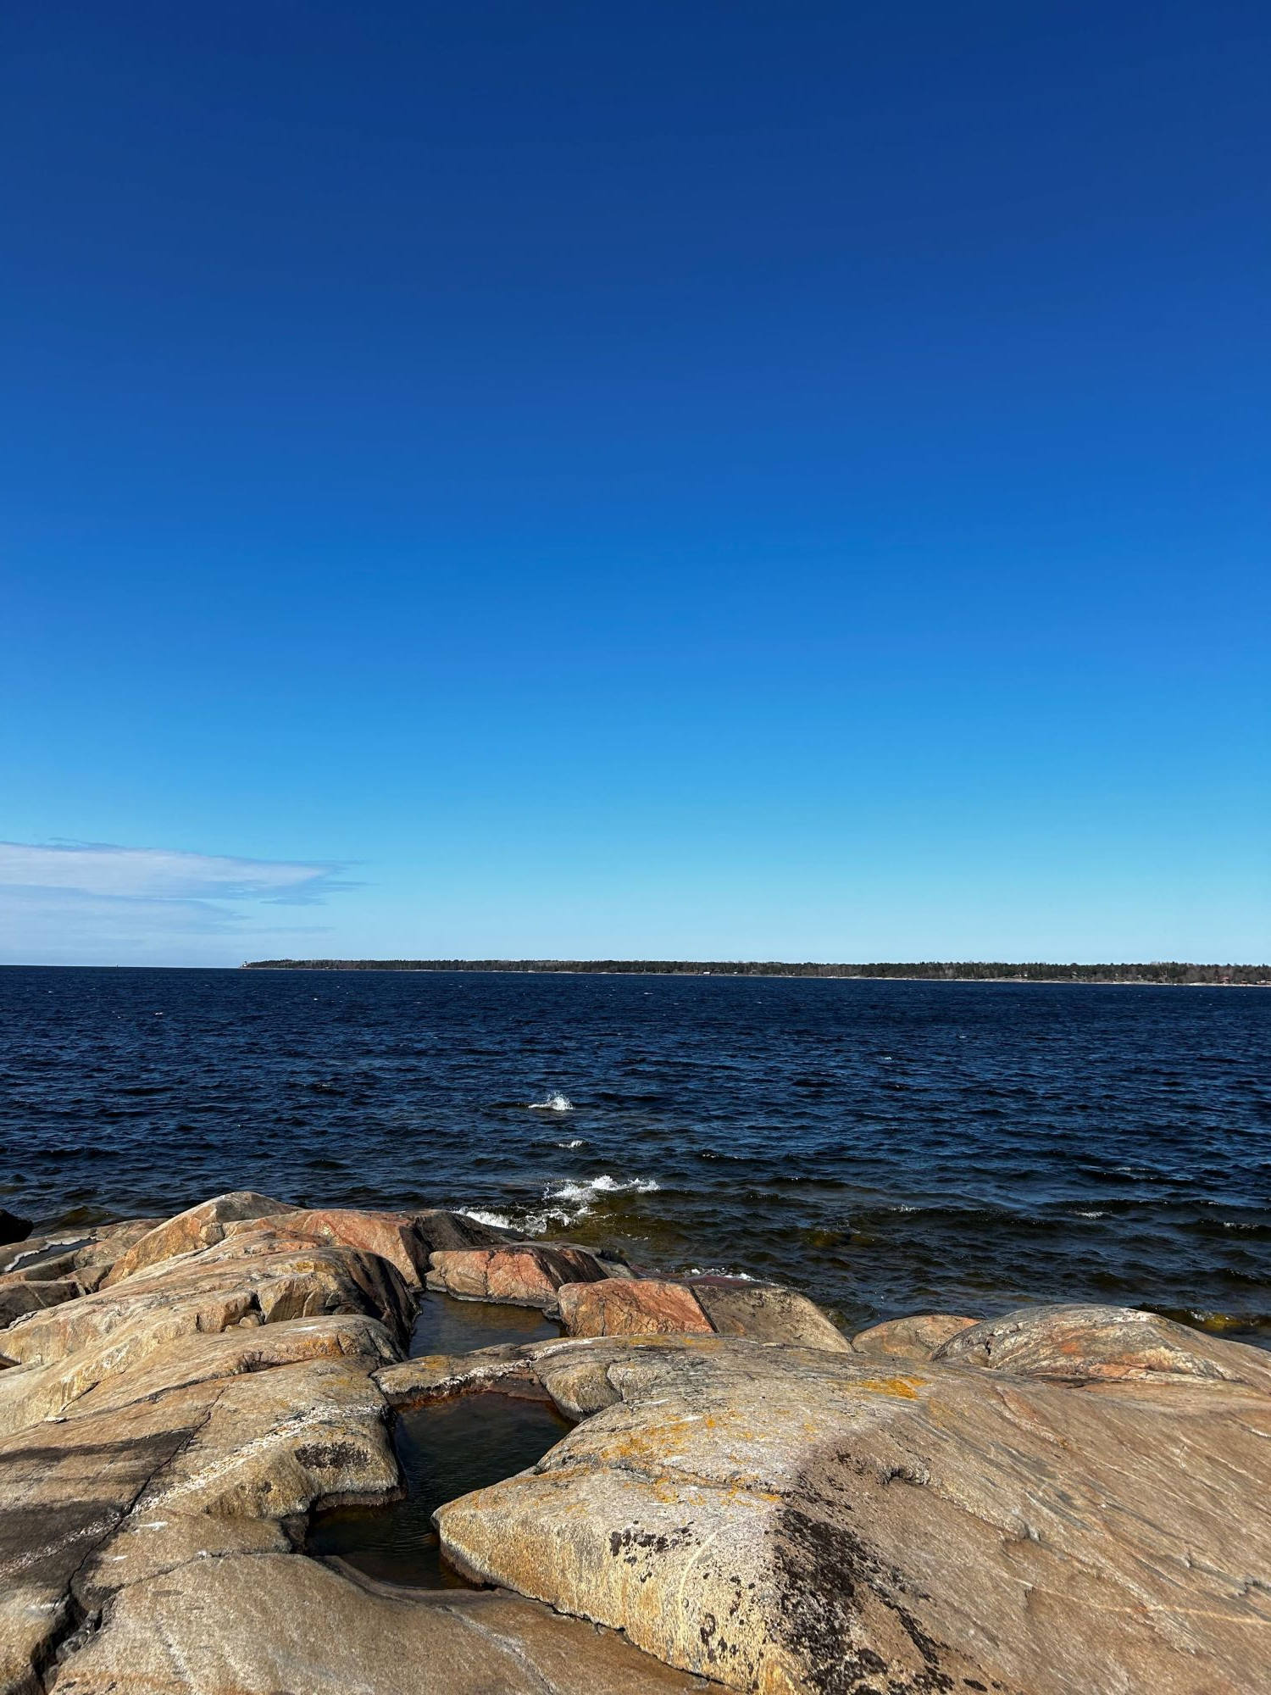

Slide 21
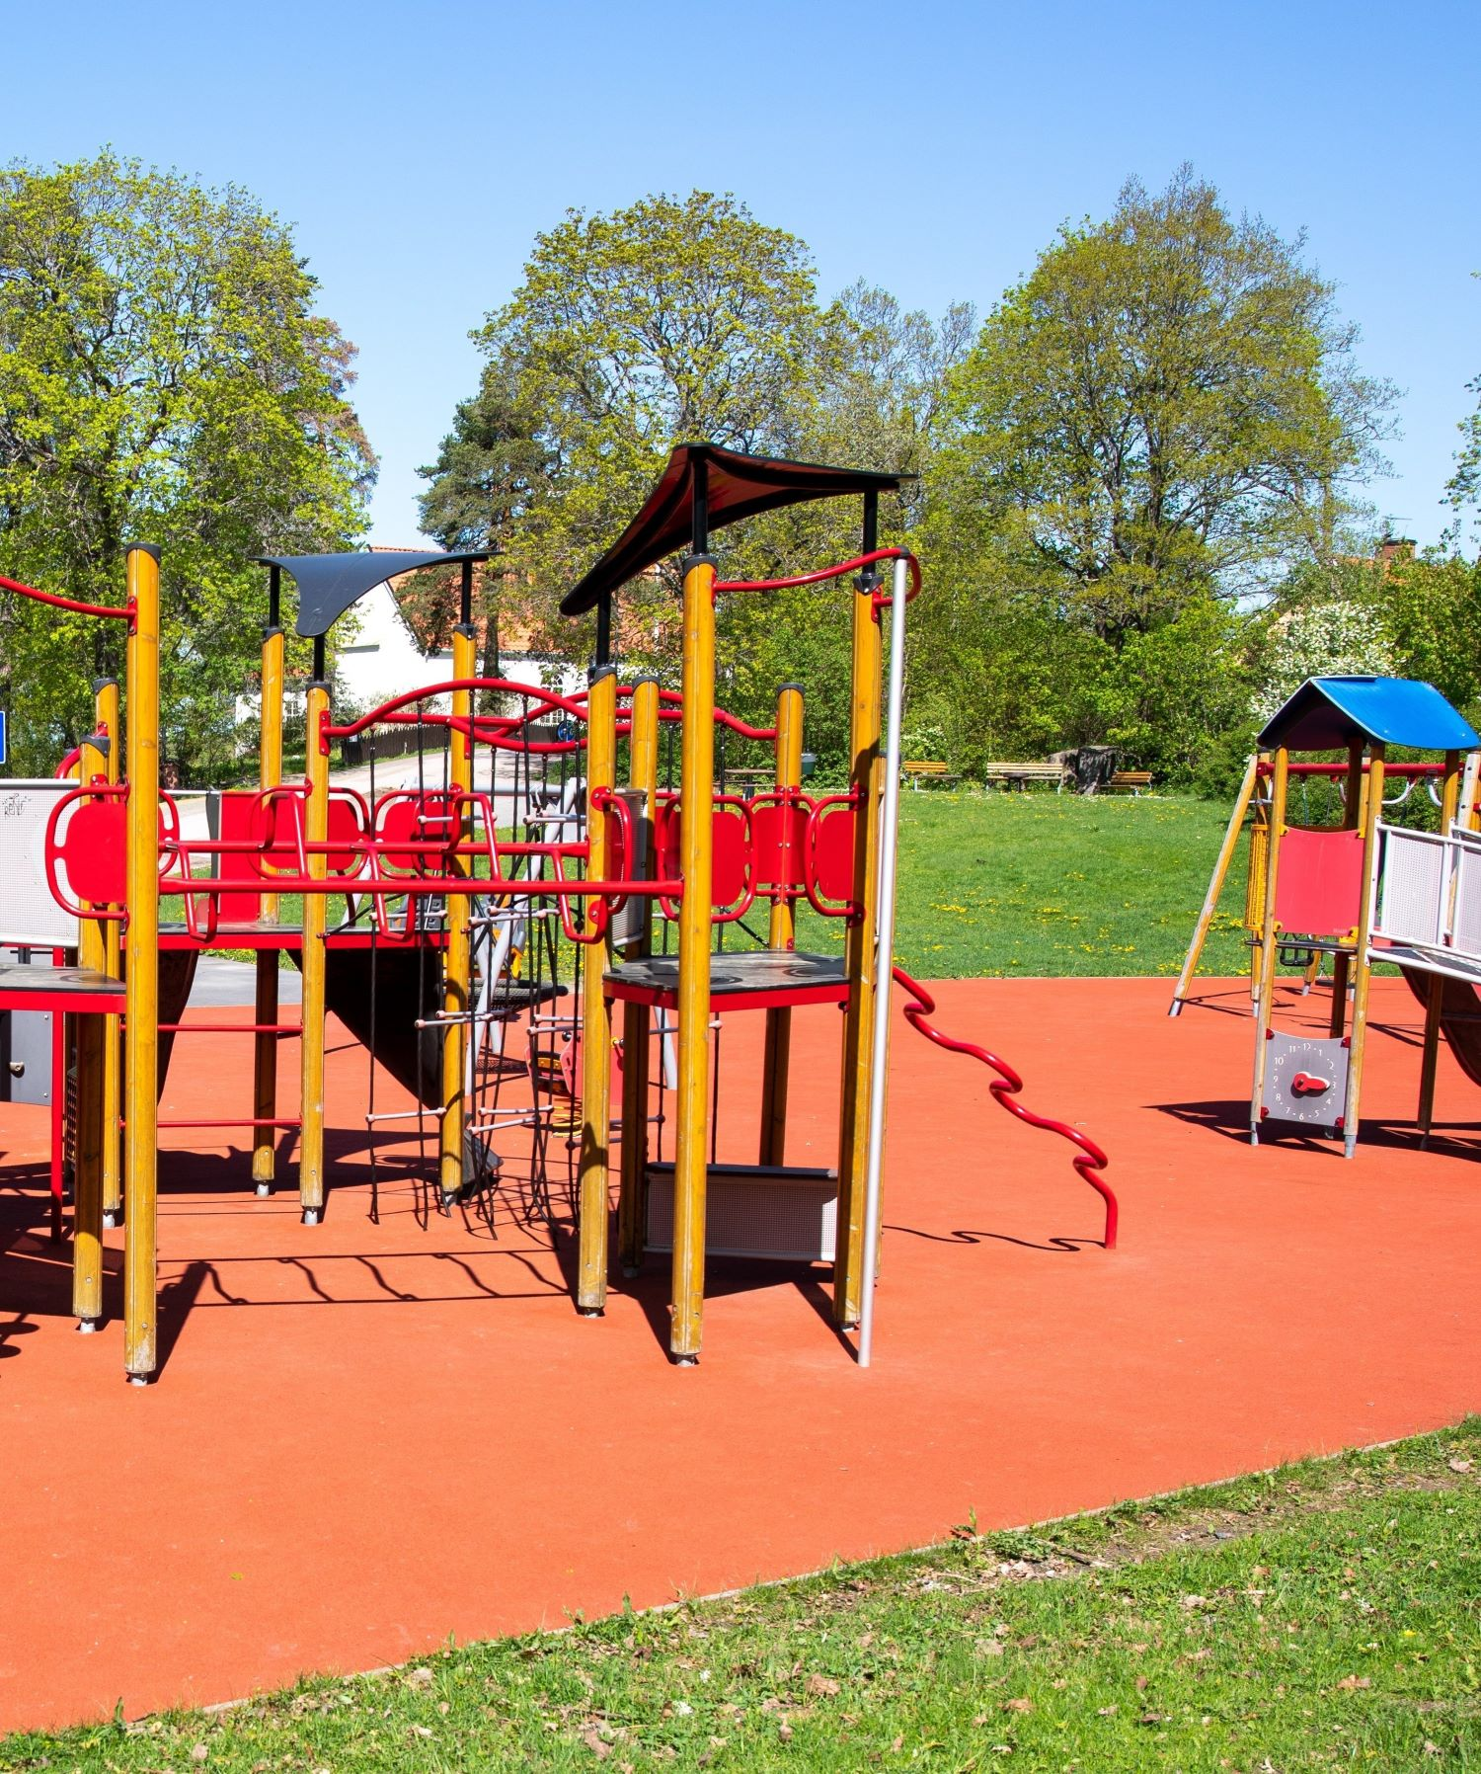

Slide 22


Slide 23
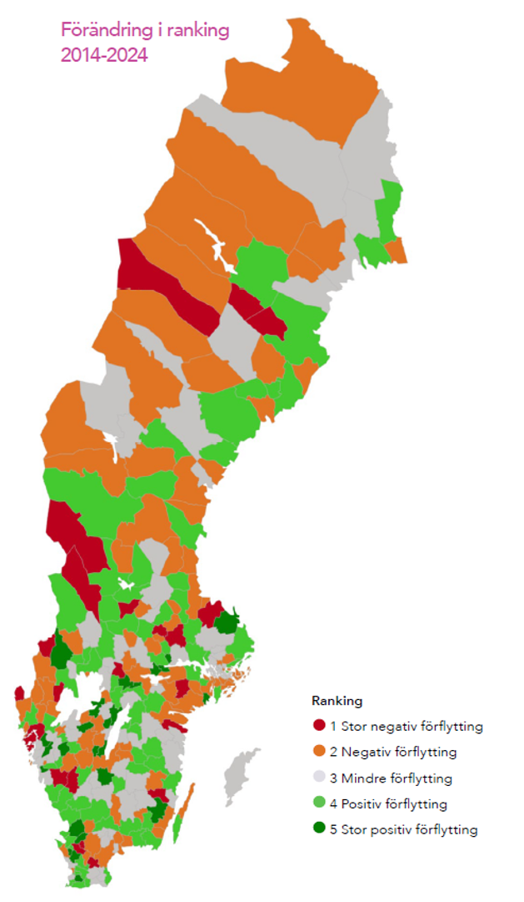
Stor positiv utveckling för kommunen, visar en nationell undersökning av kommuners framtidsutsikter avseende befolkningsutveckling, näringslivets struktur och attraktionskraft.
Stort intresse för nya bostäder i bland annat Öregrund, Östhammar, Gimo, Österbybruk och Alunda
Industrisatsningar för med sig nyetablering av verksamheter och att befintliga verksamheter bygger ut
Länsväg 288 färdigställs
Källa Framtidskommuner, Dun & Bradstreet 2024
Notes:
I en nationell undersökning av kommuners framtidsutsikter med avseende på befolkningsutveckling, näringslivets struktur och attraktionskraft sticker vår positiva utveckling ut
Stort intresse för utveckling av nya bostäder i bl.a. Öregrund, Östhammar, Gimo, Österbybruk och Alunda
Nya verksamheter etableras och befintliga verksamheter bygger ut i kölvattnet av att industrin satsar i vår kommun
Länsväg 288 kommer att färdigställas

Slide 24
Organisationsschema
Kommundirektör
Organisationsnivåer
Kontorsnivå
Kommundirektör
Verksamhetsnivå
Stab
Enhetsnivå
Säkerhets-skydd och beredskap
Stab
Stabschef
Samhällsbyggnads-kontoret
Samhällsbyggnadschef
Kultur- och fritidskontoret
Kultur- och fritidschef
Näringslivskontoret
Näringslivschef
Kommunlednings-kontoret
Kommundirektör
Tekniska kontoret
Teknisk chef
Omsorgs-
kontoret
Socialchef
Barn- och utbildningskontoret
Barn- och utbildningschef
Mark och exploatering
Fritid och hälsa
Digitalisering och projektledning
Avfall
LSS/HSL
Förskola och
pedagogisk omsorg
Plan och bygg
Kulturskola
Ekonomi och upphandling
Fastighet
Myndighet
Grundskola
Miljö
Kultur och bibliotek
HR och lön
Måltid och städ
Äldreomsorg
Gymnasieskola, vuxenutbildning och KAA
Kommunikation och kundtjänst

